Slide 1


Slide 2
PC – software
Systémový software
Aplikační software

Slide 3
obsah
Úvod
Systémový software
Aplikační software
Druhy aplikačního softwaru
Software podle finanční dostupnosti
Úkoly – kontrolní otázky

Slide 4
Software
je programové vybavení počítače
jsou programy používané v počítači, které provádějí nějakou činnost
Jsou nehmotné!!!
Nelze je nahmatat, vzít do ruky.

Slide 5
Software
Systémový
zajišťuje chod samotného počítače
Aplikační
umožňuje provádět nějakou činnost

Slide 6
Systémový software
Slouží pro samotné oživení a fungování počítače.
K čemu slouží?

Slide 7
Systémový software
FIRMWARE
Software obsažený v hardware
= BIOS
OPERAČNÍ SYSTÉM
Spravuje počítač
Vytváří prostředí pro programy

Slide 8

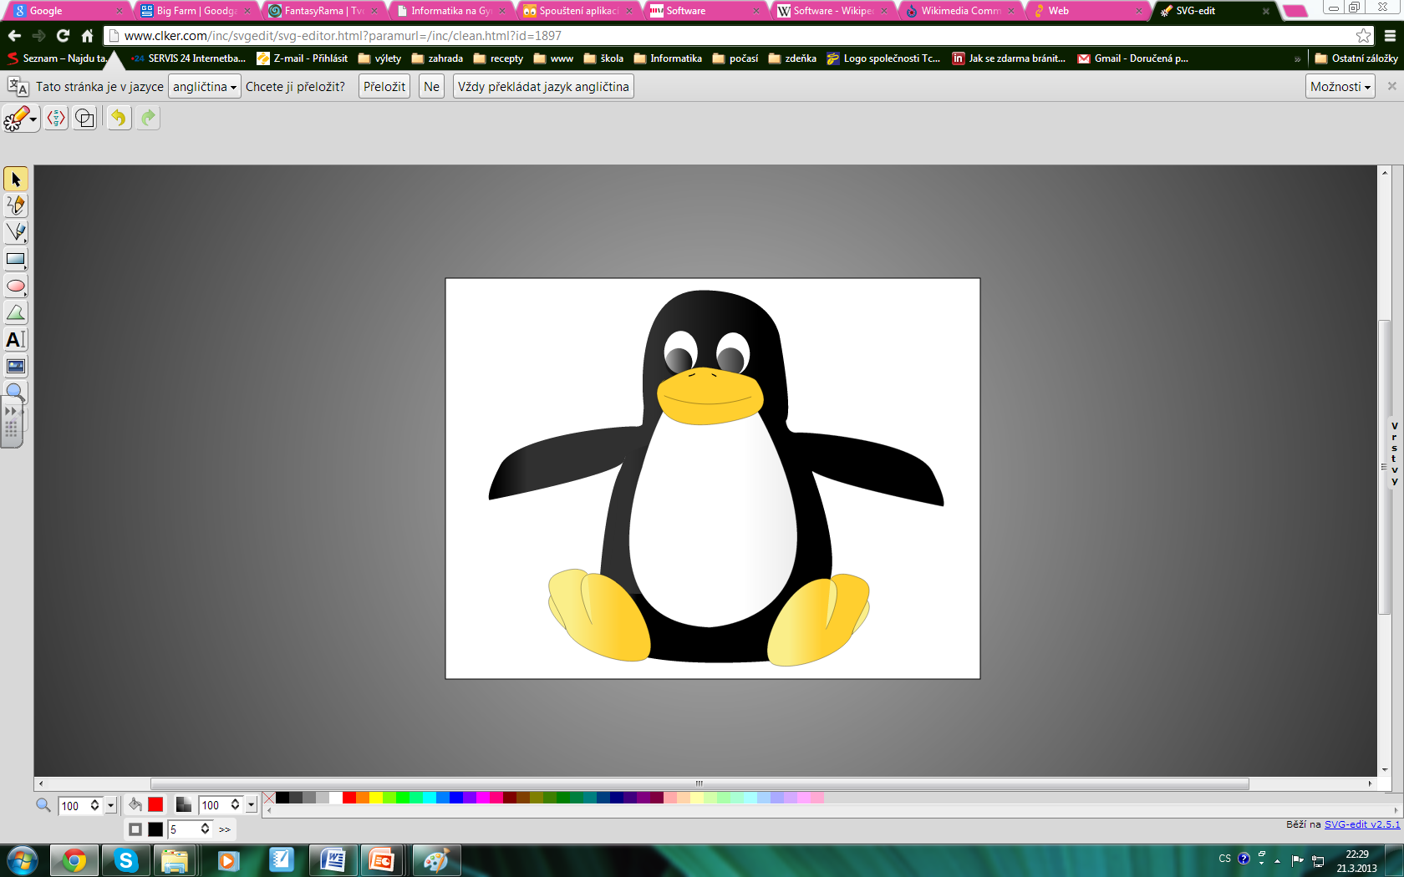
Systémový software
Operační systém
je program, který komunikuje mezi hardwarem a ostatními programy
musí být nainstalován v každém počítači
Např. Windows, Linux, OS/2, Unix
Obrázek č.1
Notes:
ALTHEPAL. Win-like-userbox.svg [online]. 2008 [cit. 2013-03-13]. Dostupné z: http://commons.wikimedia.org/wiki/File:Win-like-userbox.svg
http://www.clker.com/clipart-1897.html

Slide 9
Aplikační software
Každý program plní pro uživatele určitý úkol, pro který byl naprogramován.
K čemu slouží?

Slide 10
KANCELÁŘSKÉ PROGRAMY
ANTIVYROVÉ PROGRAMY
GRAFICKÉ PROGRAMY
APLIKAČNÍ SOFTWARE
VÝUKOVÉ PROGRAMY
WEBOVÉ PROHLÍŽEČE
POČÍTAČOVÉ HRY

Slide 11

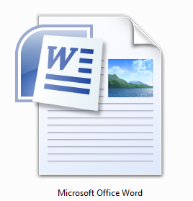
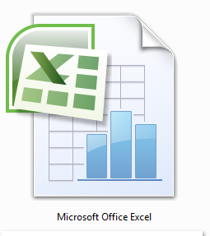
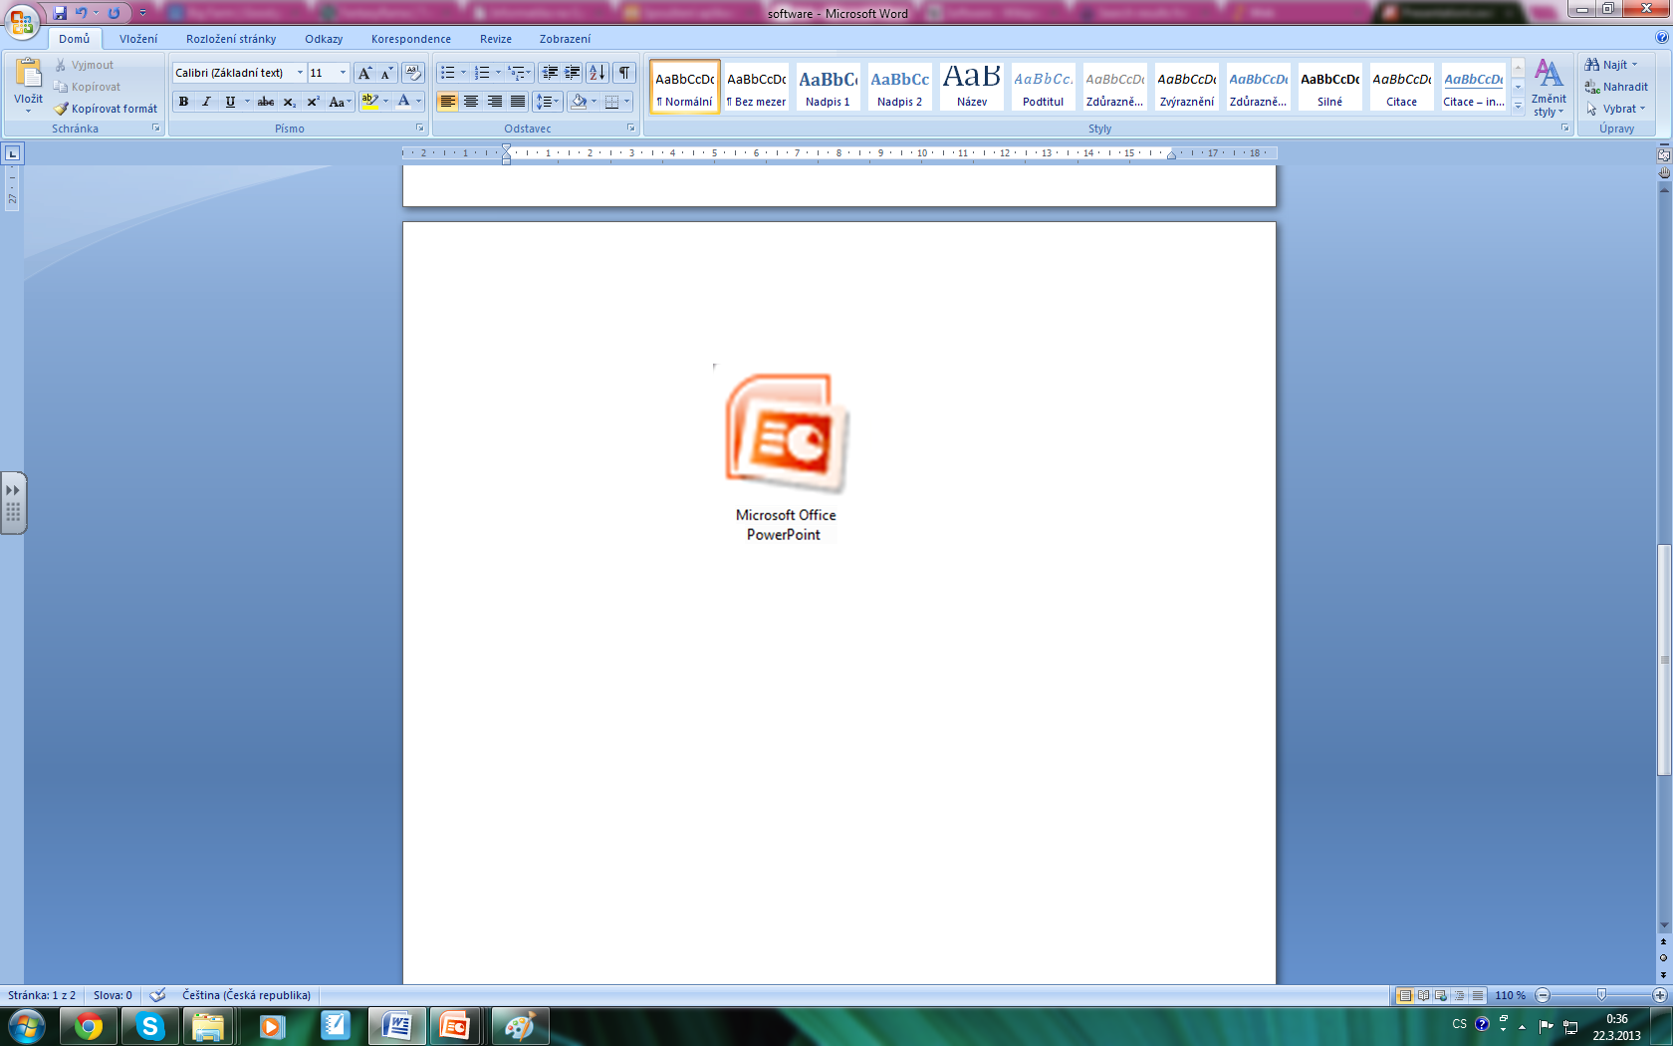
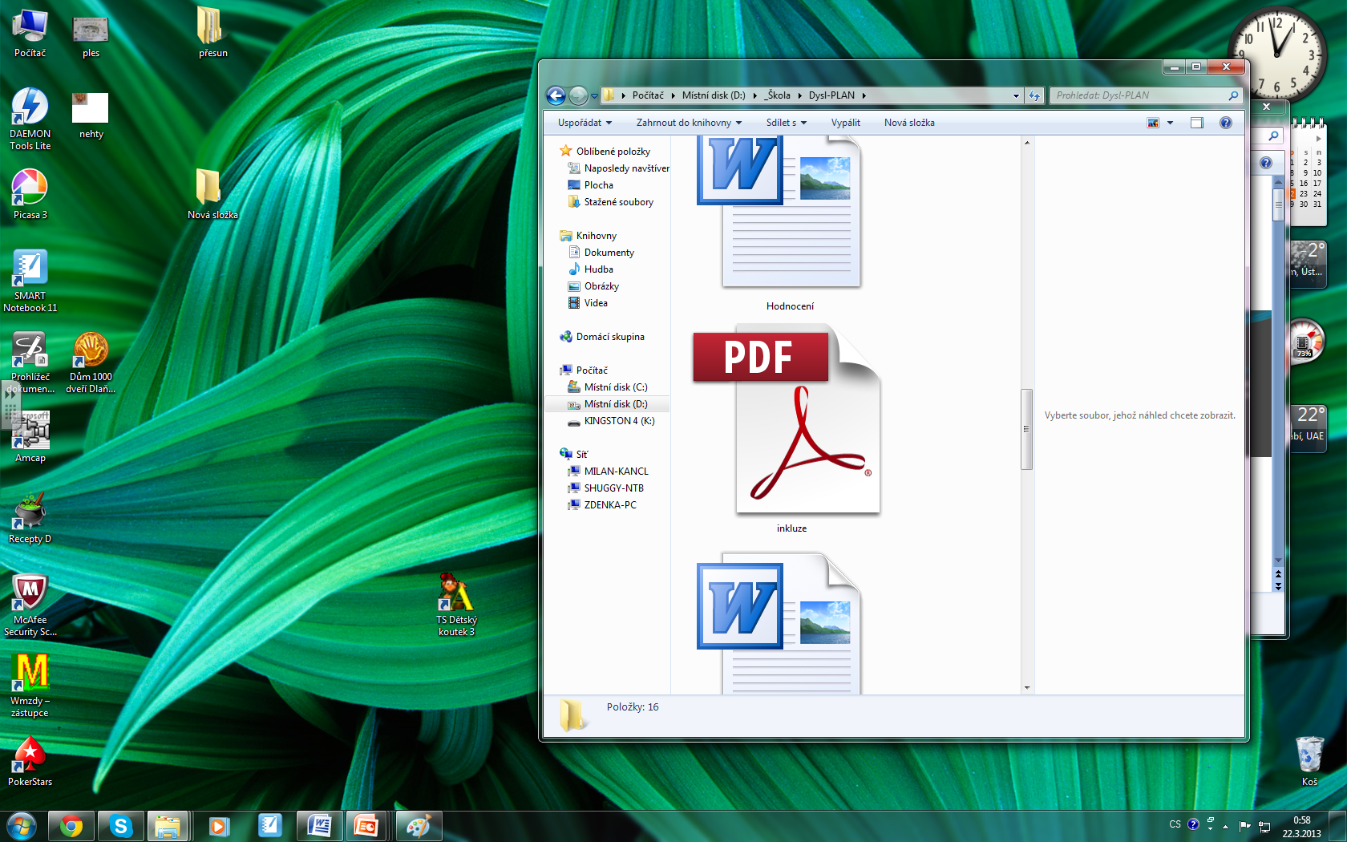
Aplikační software
KANCELÁŘSKÉ PROGRAMY
Umožňují vytvářet dokumenty s textem, obrázky, tabulkami či grafy. Lze vytvářet prezentace.
Například: MS Office – MS Word, MS Excel, MS PowerPoint a další.

Slide 12

Aplikační software
GRAFICKÉ PROGRAMY
jsou programy pro zobrazení a zpracování obrazových dat.
Například: Malování, Zoner Callisto, Zoner Photo Studio, Adobe Photoshop, Corel PhotoPaint, …

Slide 13
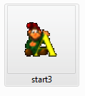
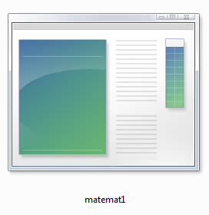
Aplikační software
VÝUKOVÉ PROGRAMY
Pomáhají při výuce nového učiva a k procvičování vědomostí hravou formou.
Dětský koutek, pexeso a další.

Slide 14

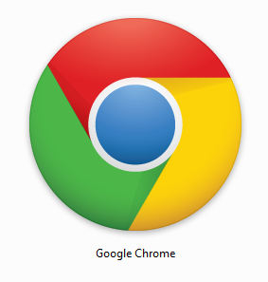


Aplikační software
WEBOVÉ PROHLÍŽEČE
Umožňují prohlížení webových stránek na internetu.

Slide 15
Aplikační software
ANTIVIROVÉ PROGRAMY
Pomáhají vyhledat a činnost nežádoucího softwaru zamezit.

Slide 16
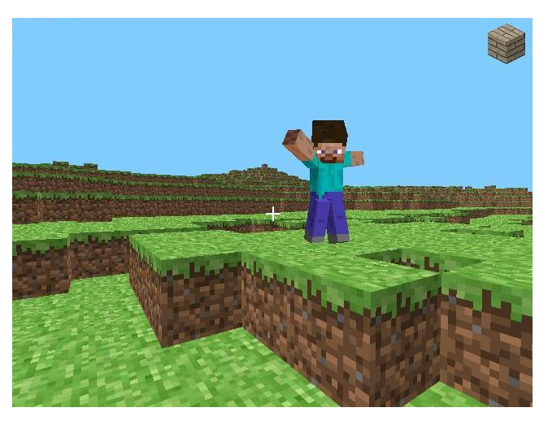
Aplikační software
ZÁBAVNÍ PROGRAMY
Počítačové hry jsou programy, které slouží hlavně k pobavení. Některé hry mají i poučný charakter.

Slide 17
Software
Freeware
lze bezplatně používat
Shareware
je chráněný autorským právem, je možné po určitou dobu program zkoušet. Uživatel je povinen se řídit autorovou licencí a zaplatit cenu programu nebo se třeba jen registrovat.
Komerční software
je program, za který se musí tvůrci zaplatit. Takový software je obvykle možné používat jen podle licence.
Příklady komerčního software jsou Microsoft Windows, Microsoft Office či Adobe Photoshop.

Slide 18
Úkoly:
Co je to software?
Uveď nějaký grafický program.
Znáte kancelářské programy?

Slide 19
Zdroje:
Software [online]. 2013 [cit. 2013-03-22]. Dostupné z: http://cs.wikipedia.org/wiki/Software.
Obrázky:
Vlastní screeny,
č.1 - ALTHEPAL. Win-like-userbox.svg [online]. 2008 [cit. 2013-03-13]. Dostupné z: http://commons.wikimedia.org/wiki/File:Win-like-userbox.svg,
http://www.clker.com/clipart-1897.html.

Slide 20
Název projektu : Objevujeme svět kolem nás
Reg. číslo projektu: CZ.1.07/1.4.00/21.2040
Autor: Mgr. Zdeňka Švecová
Období vytvoření výukového materiálu : březen 2013
Vzdělávací obor: Informatika pro 1.stupeň ZŠ - hardware, software
Anotace: Software
Očekávaný výstup: Poznává a rozlišuje různé druhy softwaru. Určuje software podle funkce.

